Slide 1
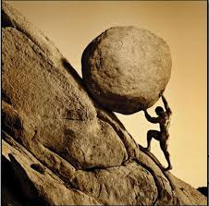
Trabalho realizado por uma Força

Slide 2
Energia Cinética e Trabalho
Energia
Trabalho ⟹ processo através do qual a energia pode ser transformada
Formas de energia mecânica: cinética e potencial.
Energia se conserva em um sistema isolado.

Slide 3
Energia Cinética e Trabalho
Trabalho
Para mudar a energia de movimento (K) de um corpo devemos realizar trabalho (W) sobre o corpo
Casos particulares:
Produto escalar
Apenas a força na direção do
deslocamento

Slide 4




Energia Cinética e Trabalho
Trabalho
Trabalho infinitesimal:
Trabalho realizado durante um
deslocamento finito
Trabalho de uma força constante:
Trabalho resultante:

Slide 5

Força Energy
Força: grandeza vetorial
Representação depende do
sistema de coordendas
Enegia: grandeza escalar
Não depende do
sistema de coordendas
Depende do referencial

Slide 6

Trabalho de uma Força Variável: caso unidimensional
W = Trabalho

Slide 7


Cálculo Integral
somas parciais dos trabalhos

Slide 8

Trabalho de uma Força Variável: caso unidimensional

Slide 9


Trabalho de uma Força Variável no Espaço 3D

Slide 10
Trabalho de uma Força Elástica
Força Elástica:
Força elástica restauradora, definição:
k é a constante elástica da mola
Δx = (x-x₀) é a deformação da mola
Δx > 0 mola estica, Δx < 0 mola é comprimida, x₀ é o comprimento natural da mola
Aproximação para a força produzida por uma mola no regime elástico
No regime elástico (linear) o processo é reversível
Força da mola é chamada restauradora, pois força o sistema a voltar para a posição de equilíbrio, em que F = 0.

Slide 11
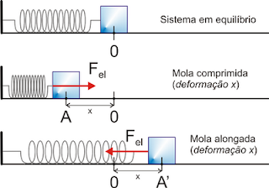
Trabalho de uma Força Elástica
Força Elástica:
Força elástica restauradora, definição:
k é a constante elástica da mola
Δx = (x-x₀) é a deformação da mola
Δx > 0 mola estica
Δx < 0 mola é comprimida
x₀ é o comprimento natural da mola
X₀ = comprimento de equilíbrio
https://osfundamentosdafisica.blogspot.com/

Slide 12
Trabalho de uma Força Elástica
Força Elástica:
Força elástica restauradora, definição:
k é a constante elástica da mola
X₀ = comprimento de equilíbrio
https://osfundamentosdafisica.blogspot.com/

Slide 13
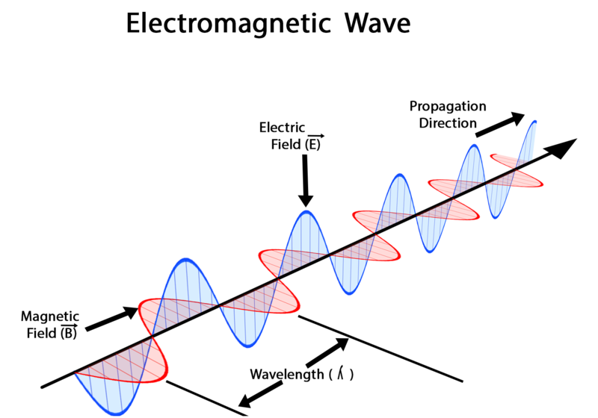
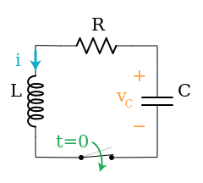
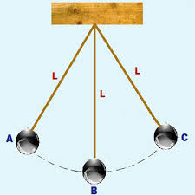
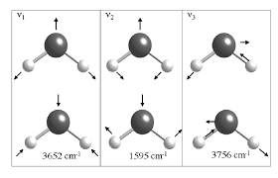
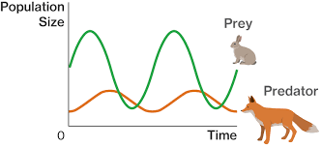
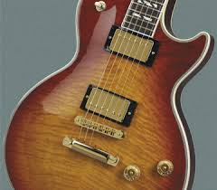
Trabalho de uma Força Elástica
Força Elástica:
Força elástica restauradora, definição:
Força mais importante na natureza, pois garante estabilidade
Muitos exemplos:

Slide 14
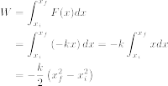
Trabalho de uma Força Elástica
Força Elástica:
Força elástica restauradora, definição:
k é a constante elástica da mola
Trabalho da força elástica
Sinal negativo da força restauradora.

Slide 15

Trabalho de uma Força Elástica
Força Elástica:
Força elástica restauradora:
Trabalho da força elástica:
Força restauradora contra
o deslocamento
Força restauradora a favor
do deslocamento

Slide 16
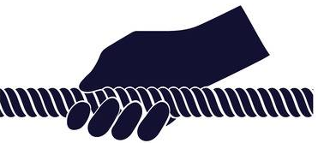
Trabalho de uma Força Elástica
Força Elástica:
Força elástica restauradora:
Trabalho da força elástica:
F_{corda} tira o sistema do ponto de estabilidade

Slide 17
Trabalho de uma Força Variável
Exemplos:
Uma força que atual sobre uma partícula varia como mostra a Figura.
Determine a trabalho efetuado pela força quando a partícula se desloca (a) de x=0 até x=8 m,
(b) de x=8 m até x=12 m e (c) de x=0 até x=12 m.
Resposta:
Trabalho , pelo método gráfico.
(a) W_{a} = área sob a curva
(b) W_{b} = - área da curva
(c) W_{total} = W_{a} + W_{b} = 24 J – 6 J = 18 J

Slide 18
Trabalho de uma Força Elástica
Exemplos:
O bloco da Figura está em uma superfície horizontal sem atrito e a constante elástica é k = 50 N/m. Inicialmente, a mola está relaxada e o bloco está parado no ponto x = 0. Uma força de módulo constante de 3,0 N é aplicada ao bloco, puxando-o no sentido positivo do eixo x e alongando a mola até parar. Quando isso acontece, (a) qual a posição do bloco, (b) qual o trabalho realizado sobre o bloco pela força aplicada e (c) qual o trabalho realizado sobre o bloco pela força elástica?
|F_{mola}|
F_{corda}

Slide 19
Trabalho de uma Força Elástica
Exemplos:
O bloco da Figura está em uma superfície horizontal sem atrito e a constante elástica é k = 50 N/m. Inicialmente, a mola está relaxada e o bloco está parado no ponto x = 0. Uma força de módulo constante de 3,0 N é aplicada ao bloco, puxando-o no sentido positivo do eixo x e alongando a mola até parar. Quando isso acontece, (a) qual a posição do bloco, (b) qual o trabalho realizado sobre o bloco pela força aplicada e (c) qual o trabalho realizado sobre o bloco pela força elástica?
(a) Teorema da Energia Cinética:

Slide 20
Trabalho de uma Força Elástica
Exemplos:
O bloco da Figura está em uma superfície horizontal sem atrito e a constante elástica é k = 50 N/m. Inicialmente, a mola está relaxada e o bloco está parado no ponto x = 0. Uma força de módulo constante de 3,0 N é aplicada ao bloco, puxando-o no sentido positivo do eixo x e alongando a mola até parar. Quando isso acontece, (a) qual a posição do bloco, (b) qual o trabalho realizado sobre o bloco pela força aplicada e (c) qual o trabalho realizado sobre o bloco pela força elástica?
(b) W_{corda}
(c) W_{mola}

Slide 21
Trabalho de uma Força Elástica
Exemplos:
Durante o deslocamento do bloco, (d) qual é a posição do bloco na qual a energia cinética é máxima e (e) qual o valor da energia cinética máxima?
(d)
(e)
|F_{mola}|
F_{corda}

Slide 22
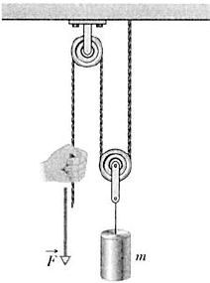
Trabalho de uma Força Elástica
Exemplos:
Uma corda passa por duas polias ideias. Uma lata, de massa m = 20 kg, está pendurada em uma das polias, e uma força F é aplicada à extremidade livre da corda. Ao puxar a corda, a lata sobe uma altura de 2 cm, com velocidade constante. Qual o trabalho realizado sobre a lata (a) pela força aplicada por meio da corda e (b) pela força gravitacional.
Resposta:
(a) a força necessária para levantar a lata com velocidade constante, isto é,
aceleração nula, é F=T, com 2T = mg, portanto F= mg/2.
Para a lata subir 2cm, é necessário puxar a corda de um comprimento 4cm.
Assim, o trabalho realizado pela corda será:
(b) o trabalho realizado pela força gravitacional será:
O trabalho total, W_{corda}+W_{g}, será nulo pois ΔK = 0 se a lata sobe com velocidade constante.

